Slide 1
Муниципальное бюджетное учреждение дополнительного образования
«Станция юных туристов г. Челябинска»
Требования и рекомендации к структуре и содержанию
дополнительной
общеобразовательной
программы
Составитель: Дубинкина Вилия Леонидовна,
методист МБУДО «СЮТур г. Челябинска»
Челябинск 2023

Slide 2
В соответствии с Федеральным законом «Об образовании в Российской Федерации» N 273-ФЗ от 29 декабря 2012 года
(с изменениями на 7 октября 2022 года; редакция, действующая с 13 октября 2022 года)
ст.2, пункт 9:
Изменен с 1 сентября 2020 г. - Федеральный закон от 31 июля 2020 г. N 304-ФЗ
9) Образовательная программа - комплекс основных характеристик образования (объем, содержание, планируемые результаты) и организационно-педагогических условий, который представлен в виде учебного плана, календарного учебного графика, рабочих программ учебных предметов, курсов, дисциплин (модулей), иных компонентов, оценочных и методических материалов, а также в предусмотренных настоящим Федеральным законом случаях в виде рабочей программы воспитания, календарного плана воспитательной работы, форм аттестации;
Устаревшая ред. от 1 июля 2020 г. - Федеральный закон от 2 декабря 2019 г. N 403-ФЗ:
9) образовательная программа - комплекс основных характеристик образования (объем, содержание, планируемые результаты), организационно-педагогических условий и в случаях, предусмотренных настоящим Федеральным законом, форм аттестации, который представлен в виде учебного плана, календарного учебного графика, рабочих программ учебных предметов, курсов, дисциплин (модулей), практики, иных компонентов, а также оценочных и методических материалов;

Slide 3
Современному педагогу, чтобы идти в ногу со временем, необходима нормативно-правовая компетенция для осуществления педагогической деятельности.
Это требование времени и профессионального стандарта.
Педагог дополнительного образования может применять нормативно-правовую компетенцию:
- в разработке дополнительной общеобразовательной программы согласно нормативным документам и ее реализации;
- в непосредственной деятельности педагога дополнительного образования согласно должностным инструкциям и функциональным обязанностям;
- в участии в общественных органах управления учреждения и управлении коллективом детского объединения;
- при ведении документации педагога дополнительного образования;
- в рациональной организации процесса обучения с целью сохранения здоровья учащихся;
- в организации контроля результативности обучения и воспитания.

Slide 5
Нормативно-правовые основы разработки и реализации дополнительных общеобразовательных программ
Федеральный закон «Об образовании в Российской Федерации»
№ 273-ФЗ от 29.12. 2012 г.
(с изменениями на 4 августа 2023 года, редакция, действующая с 1 сентября 2023 года)
2) Федеральный закон «Об основных гарантиях прав ребенка в Российской Федерации» № 124-ФЗ от 24.07.1998 г.
(ред. от 14.07.2022)
3) Стратегия развития воспитания в Российской Федерации на период до 2025 года (Распоряжение Правительства РФ № 996-р от 29.05.2015)
4) Приказ Министерства просвещения РФ «Об утверждении Порядка организации и осуществления образовательной деятельности по дополнительным общеобразовательным программам»
№ 629 от 27.07.2022 г.
(начала действия - 01.03.2023, окончания действия – 28.02.2029)

Slide 6
Нормативно-правовые основы разработки и реализации дополнительных общеобразовательных программ
5) Постановление Главного государственного санитарного врача РФ:
№ 28 от 28.09.2020г. «Об утверждении санитарных правил СП 2.4.3648-20 «Санитарно-эпидемиологические требования к организациям воспитания и обучения, отдыха и оздоровления детей и молодежи»
(начала действия - 01.01. 2021, окончания действия – 01.01.2027)
№ 2 от 28.01.2021г. «Об утверждении санитарных правил СанПиН 1.2.3685-21 «Гигиенические нормативы и требования к обеспечению безопасности и (или) безвредности для человека факторов среды обитания»
(начала действия - 01.03. 2021, окончания действия – 01.03.2027)
6) Распоряжение Правительства РФ от 29.05.2015 года №996-р «Об утверждении Стратегии развития воспитания в Российской Федерации на период до 2025 года»
7) Приказ Минтруда России № 652н от 22.09.2021г. «Об утверждении профессионального стандарта «Педагог дополнительного образования детей и взрослых»»
(начала действия - 01.09.2022, окончания действия – 01.09.2028)

Slide 7
Нормативно-правовые основы разработки и реализации дополнительных общеобразовательных программ
8) Приказ Минпросвещения России № 467 от 03.09.2019г. «Об утверждении Целевой модели развития региональных систем дополнительного образования детей» (с изменениями на 21.04.2023, начала действия – 20.12.2019)
9) Распоряжение Правительства РФ № 678-р от 31.03.2022г. «Об утверждении Концепции развития дополнительного образования детей до 2030 года»
(начала действия - 15.05. 2023)
10) Постановление Правительства РФ № 1642 от 26.12.2017г. «Об утверждении государственной программы Российской Федерации «Развитие образования»»
(с изменениями на 14.11.2023г., начала действия - 01.01.2018)
11) Закон Челябинской области № 515-ЗО от 30.08.2013г. «Об образовании в Челябинской области»
(с изменениями на 31.08.2023г., начала действия - 30.08.2013)
12) Локальные акты образовательного учреждения:
Устав образовательной организации;
Положение об организации образовательного процесса в образовательном учреждении;
Положение о реализации образовательных программ с применением электронного обучения и дистанционных образовательных технологий;
и т.д.

Slide 8
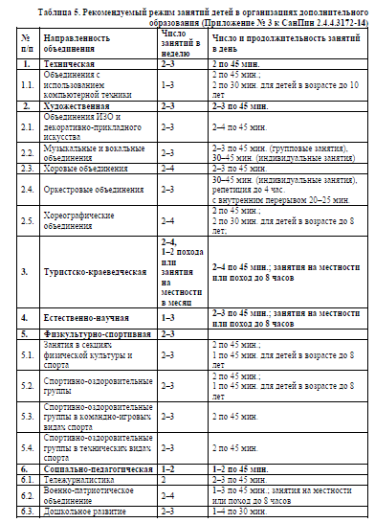
Было: СанПиН 2.4.4.3172-14. Санитарно-эпидемиологические требования к устройству, содержанию и организации режима работы образовательных организаций дополнительного образования детей.

Slide 9
Постановление Главного государственного санитарного врача РФ «Об утверждении санитарных правил СП 2.4.3648-20 «Санитарно-эпидемиологические требования к организациям воспитания и обучения, отдыха и оздоровления детей и молодежи» № 28 от 28.09.2020г. (начала действия - 01.01. 2021, окончания действия – 01.01.2027)
Глава 1. Область применения.
1.9. При нахождении детей и молодежи на объектах более 4 часов обеспечивается возможность организации горячего питания.
Глава 3. Требования в отношении отдельных видов осуществляемой хозяйствующими субъектами деятельности.
3.5.12. При реализации образовательных программ с использованием дистанционных образовательных технологий, электронного обучения расписание занятий составляется с учетом дневной и недельной динамики умственной работоспособности обучающихся и трудности учебных предметов. Обучение должно заканчиваться не позднее 18.00 часов. Продолжительность урока не должна превышать 40 минут.
3.6. В организациях дополнительного образования и физкультурно-спортивных организациях должны соблюдаться следующие требования:
3.6.2. Образовательный процесс осуществляется в соответствии с дополнительной общеобразовательной программой. Занятия проводятся по группам, подгруппам или индивидуально.
Занятия начинаются не ранее 8.00 часов утра и заканчиваются не позднее 20.00 часов.
Для обучающихся в возрасте 16-18 лет допускается окончание занятий в 21.00 часов.

Slide 10
Действующий «Порядок» № 629 (27.07.2022) в п.6. определяет:
Содержание дополнительных общеразвивающих программ и сроки обучения по ним определяются образовательной программой, разработанной и утвержденной организацией, осуществляющей образовательную деятельность. Содержание дополнительных предпрофессиональных программ в области искусств определяется образовательной программой, разработанной и утвержденной организацией, осуществляющей образовательную деятельность, в соответствии с федеральными государственными требованиями. Содержание дополнительных образовательных программ спортивной подготовки определяется соответствующей образовательной программой, разработанной и утвержденной организацией, реализующей дополнительные образовательные программы спортивной подготовки, с учетом примерных дополнительных образовательных программ спортивной подготовки .
В соответствие с ФЗ N 273-ФЗ "Об образовании…» (с изменениями от 1 января 2023 г.) Глава 1, статья 12, часть 4, п.5.:
Образовательные программы самостоятельно разрабатываются и утверждаются организацией, осуществляющей образовательную деятельность, если настоящим Федеральным законом не установлено иное.

Slide 11
Дополнительные общеразвивающие программы формируются с учетом
пункта 9 статьи 2 Федерального закона об образовании:
образовательная программа - комплекс основных характеристик образования (объем, содержание, планируемые результаты) и организационно-педагогических условий, который представлен в виде учебного плана, календарного учебного графика, рабочих программ учебных предметов, курсов, дисциплин (модулей), иных компонентов, оценочных и методических материалов, а также в предусмотренных настоящим Федеральным законом случаях в виде рабочей программы воспитания, календарного плана воспитательной работы, форм аттестации; (Пункт в редакции, введенной в действие с 1 сентября 2020 года Федеральным законом от 31 июля 2020 года N 304-ФЗ)

Slide 12
ФЗ «Об образовании в Российской Федерации»
(с изменениями на 4 августа 2023 г.)
В соответствии с требованиями с 1 сентября 2021 года образовательные программы начального, основного и среднего общего образования должны содержать рабочие программы воспитания и календарные планы воспитательной работы.
Статья 12_1. Общие требования к организации воспитания обучающихся
1. Воспитание обучающихся при освоении ими основных образовательных программ в организациях, осуществляющих образовательную деятельность, осуществляется на основе включаемых в образовательную программу рабочей программы воспитания и календарного плана воспитательной работы, разрабатываемых и утверждаемых такими организациями самостоятельно, если иное не установлено настоящим Федеральным законом.
2. Воспитание обучающихся при освоении ими основных общеобразовательных программ, образовательных программ среднего профессионального образования, образовательных программ высшего образования (программ бакалавриата и программ специалитета) в организациях, осуществляющих образовательную деятельность, осуществляется на основе включаемых в такие образовательные программы рабочей программы воспитания и календарного плана воспитательной работы, разрабатываемых и утверждаемых с учетом включенных в примерные образовательные программы, указанные в части 9_1 статьи 12 настоящего Федерального закона, примерных рабочих программ воспитания и примерных календарных планов воспитательной работы.
3. В разработке рабочих программ воспитания и календарных планов воспитательной работы имеют право принимать участие указанные в части 6 статьи 26 настоящего Федерального закона советы обучающихся, советы родителей, представительные органы обучающихся (при их наличии).
4. При разработке основной общеобразовательной программы организация, осуществляющая образовательную деятельность, вправе предусмотреть применение при реализации соответствующей образовательной программы примерной рабочей программы воспитания и (или) примерного календарного плана воспитательной работы, включенных в соответствующую примерную основную общеобразовательную программу. В этом случае такая учебно-методическая документация не разрабатывается.

Slide 13
ФЗ «Об образовании в Российской Федерации»
(с изменениями на 4 августа 2023 г.)
Глава 1. Общие положения
Статья 2. Основные понятия, используемые в настоящем Федеральном законе
Для целей настоящего Федерального закона применяются следующие основные понятия:
15) обучающийся - физическое лицо, осваивающее образовательную программу;
Глава 4. Обучающиеся и их родители (законные представители)
Статья 33. Обучающиеся
1. К обучающимся в зависимости от уровня осваиваемой образовательной программы, формы обучения, режима пребывания в образовательной организации относятся:
1) воспитанники - лица, осваивающие образовательную программу дошкольного образования, лица, осваивающие основную общеобразовательную программу с одновременным проживанием или нахождением в образовательной организации;
2) учащиеся - лица, осваивающие образовательные программы начального общего, основного общего или среднего общего образования, дополнительные общеобразовательные программы;

Slide 14
Структура
дополнительной общеобразовательной программы
Содержание
ИНФОРМАЦИОННАЯ КАРТА
1.Комплекс основных характеристик программы
1.1. Пояснительная записка
1.2. Цели и задачи программы
1.3. Содержание программы (учебно-тематический план и содержание учебно-тематического планирования)
1.4. Планируемые результаты
2.Комплекс организационно-педагогических условий
2.1. Календарно-учебный график
2.2. Условия реализации программы
2.3. Формы аттестации и оценочные материалы
2.4. Методические и дидактические материалы
2.5. Воспитательный компонент
2.6. Список литературы (для педагога, для учащихся и родителей)
Приложение 1. «Бланки результатов аттестации»
Приложение 2. «Методические, дидактические, оценочные материалы»

Slide 15
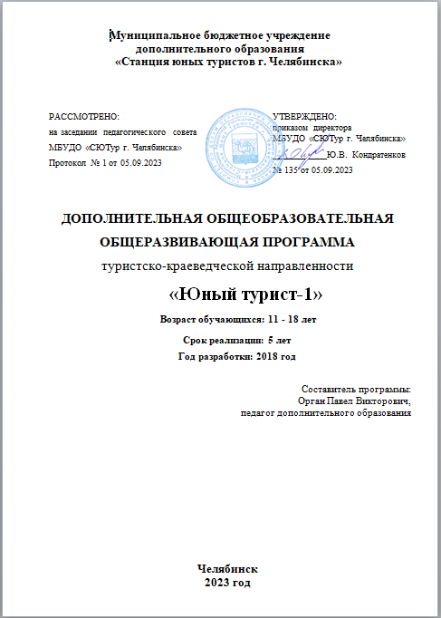
Обложка программы

Slide 16
ИНФОРМАЦИОННАЯ КАРТА
Учреждение | Муниципальное бюджетное учреждение дополнительного образования «Станции юных туристов г. Челябинска»
Полное название программы | «________________________________»
Ф.И.О. , должность | ФИО, педагог дополнительного образования, __________ категории
Сведения о программе
Нормативная база | - Федеральный закон от 29.12.2012г. № 273 – ФЗ «Об образовании в Российской Федерации»; - Федеральный закон Российской Федерации от 14.07.2022 г. № 295-ФЗ «О внесении изменений в Федеральный закон «Об образовании в Российской Федерации»; - Приказ Министерства просвещения Российской Федерации от 27.07.2022 г. № 629 «Об утверждении Порядка организации и осуществления образовательной деятельности по дополнительным общеобразовательным программам»; - Приказ Министерства образования и науки Российской Федерации от 23.08.2017 г. № 816 «Порядок применения организациями, осуществляющими образовательную деятельность, электронного обучения, дистанционных образовательных технологий при реализации образовательных программ»; - Концепция развития дополнительного образования детей до 2030 года (распоряжение Правительства РФ от 31 марта 2022 г. № 678-р); - Постановление Главного государственного санитарного врача Российской Федерации от 28.09.2020г. № 28 «Об утверждении СанПиН 2.4.3648-20 «Санитарно-эпидемиологические требования к организациям воспитания и обучения, отдыха и оздоровления детей и молодежи»; - Разработка и реализация раздела о воспитании в составе дополнительной общеобразовательной общеразвивающей программы. Методические рекомендации ФГБНУ «Институт изучения детства, семьи и воспитания»» // Москва: Институт изучения детства, семьи и воспитания РАО, 2023.; - Приказ Минтруда России от 22.09.2021 N 652н «Об утверждении профессионального стандарта «Педагог дополнительного образования детей и взрослых»; - Закон Челябинской области от 30 августа 2013 года N 515-ЗО «Об образовании в Челябинской области» (с изменениями на 5 июля 2023 года); - Устав МБУДО «СЮТур г. Челябинска»;
Область применения | Дополнительное образование
Вид программы | Общеразвивающая
Тип программы | Модифицированная
Направленность программы | Выбрать из списка (Методичка, стр.5-6)
Форма обучения | Очная
Форма организации содержания и процесса педагогической деятельности программы | Выбрать из списка (Методичка, таблица №2)
Уровень реализации программы | Выбрать из списка (Методичка, таблица №2)
Уровень освоения содержания программы | Выбрать из списка (Методичка, таблица №3)
Возраст обучающихся
Продолжительность обучения
Рассмотрена на педагогическом совете | Протокол заседания педагогического совета МБУДО «СЮТур г. Челябинска» № 1 от 05.09. 2023г.

Slide 17
Содержание
№ | Название раздела | № страниц
Раздел 1. Комплекс основных характеристик программы
1.1 | Пояснительная записка Абзац 1. Нормативно-правовая основа разработки программы; Абзац 2. Направленность программы и краткая информация о направленности; Абзац 3. Тип программы, Абзац 4. Уровень реализации программы; Абзац 5. Новизна программы; Абзац 6. Актуальность программы; Абзац 7. Отличительные особенности программы; Абзац 8. Педагогическая целесообразность и практическая значимость программы; Абзац 9. Адресат программы (краткая психологическая характеристика возрастных периодов обучающихся)
1.2 | Цель и задачи программы
1.3 | Содержание программы. 1. Учебно-тематический план (таблица с указанием форм организации занятий и текущего контроля); 2. Содержание учебно-тематического плана.
1.4 | Планируемые результаты (предметные, метапредметные, личностные)
Раздел 2. Комплекс организационно-педагогических условий
2.1 | Календарно-учебный график (таблица), Приложение «Расписание»
2.2 | Условия реализации программы: - Объем и сроки реализации программы, режим, периодичность и продолжительность занятий; - Условия набора обучающихся; - Организация образовательного процесса (формы и методы организации занятий.) - Материально-техническое обеспечение (таблица)
2.3 | Формы аттестации и оценочные материалы
2.4 | Методические и дидактические материалы.
2.5 | Воспитательный компонент
2.6 | Список литературы для педагогов, для учащихся и родителей
Приложение 1. «Бланки результатов аттестации»
Приложение 2. «Учебно-методический комплекс: методические, дидактические, оценочные материалы»

Slide 18
1.Комплекс основных характеристик программы
1.1. Пояснительная записка:
Абзац 1. Нормативно-правовая основа разработки программы;
- Федеральный закон от 29.12.2012г. № 273 – ФЗ «Об образовании в Российской Федерации»;
- Федеральный закон Российской Федерации от 14.07.2022 г. № 295-ФЗ «О внесении изменений в Федеральный закон «Об образовании в Российской Федерации»;
- Приказ Министерства просвещения Российской Федерации от 27.07.2022 г. № 629 «Об утверждении Порядка организации и осуществления образовательной деятельности по дополнительным общеобразовательным программам»;
- Приказ Министерства образования и науки Российской Федерации от 23.08.2017 г. № 816 «Порядок применения организациями, осуществляющими образовательную деятельность, электронного обучения, дистанционных образовательных технологий при реализации образовательных программ»;
- Концепция развития дополнительного образования детей до 2030 года (распоряжение Правительства РФ от 31 марта 2022 г. № 678-р);
- Постановление Главного государственного санитарного врача Российской Федерации от 28.09.2020г. № 28 «Об утверждении СанПиН 2.4.3648-20 «Санитарно-эпидемиологические требования к организациям воспитания и обучения, отдыха и оздоровления детей и молодежи»;
- Разработка и реализация раздела о воспитании в составе дополнительной общеобразовательной общеразвивающей программы. Методические рекомендации ФГБНУ «Институт изучения детства, семьи и воспитания»» // Москва: Институт изучения детства, семьи и воспитания РАО, 2023.;
- Приказ Минтруда России от 22.09.2021 N 652н «Об утверждении профессионального стандарта «Педагог дополнительного образования детей и взрослых»;
- Закон Челябинской области от 30 августа 2013 года N 515-ЗО «Об образовании в Челябинской области» (с изменениями на 5 июля 2023 года);
- Устав МБУДО «СЮТур г. Челябинска»;
….. и т.д.(дополнительные нормативно-правовые документы по направлениям)

Slide 19
1.Комплекс основных характеристик программы
1.1. Пояснительная записка:
Абзац 2. Направленность программы и краткая информация о направленности:
техническая;
естественнонаучная;
физкультурно-спортивная;
художественная;
туристско-краеведческая;
социально-гуманитарная.
Абзац 3. Тип программы:
типовые (примерные);
модифицированные (адаптированные);
экспериментальные, авторские.
Абзац 4. Уровень реализации программы:
ознакомительный уровень — предполагает удовлетворение познавательного интереса ребенка, расширение его информированности в определенной образовательной области, обогащение навыками общения и умениями совместной деятельности в освоении программы;
базовый уровень — включает комплексные образовательные программы или модули, направленные на освоение определённого вида творческой деятельности;
углубленный уровень — включает образовательные программы или модули программ углублённого изучения специализированной направленности.

Slide 20
1.Комплекс основных характеристик программы
1.1. Пояснительная записка:
Абзац 6. Новизна программы предпола­гает:
новое решение проблем дополнительного образования;
новые методики преподавания;
новые педагогические технологии в проведении занятий;
нововведения в формах диагностики и подведения итогов реа­лизации программы и т.д.
Абзац 7. Актуальность программы - это ответ на вопрос, зачем современ­ным детям в современных условиях нужна конкретная программа.
Абзац 8. Отличительные особенности программы - характерные свойства, отличающие программу от других, остальных, отличительные черты, основные идеи, которые придают программе своеобразие;
Абзац 9. Педагогическая целесообразность и практическая значимость программы - аргументиро­ванное обоснование педагогических действий в соответствии с целями и задачами, выбранных форм, методов и средств образова­тельной деятельности и организации образовательного процесса.
Абзац 10. Адресат программы - краткая психологическая характеристика возрастных периодов обучающихся (по Эльконину, Выготскому, Эриксону)

Slide 21
1.Комплекс основных характеристик программы
1.2. Цели и задачи программы
Цель - это конкретный, охарактеризованный качественно, а где можно, то и количественно, образ желаемого (ожидаемого) результата, которого реально можно достичь к определенному моменту времени.
Задачи программы: должны соответствовать цели и подразделяться на группы:
- Предметные (обучающие), которые отвечают на вопрос, что узнает, в чем разберется, какие представления получит, чем овладеет, чему научится ребенок, освоив программу;
- Метапредметные (развивающие), связанные с развитием творческих способностей, возможностей, внимания, памяти, мышления, воображения, речи, волевых качеств и т.д. и указывать на развитие ключевых компетентностей, на которые будет делаться упор при обучении;
- Личностные (воспитательные), отвечающие на вопрос, какие ценностные ориентиры, отношения, личностные качества будут сформированы у обучающихся.

Slide 22
1.Комплекс основных характеристик программы
1.3.Содержание программы:
Учебно-тематический план;
Содержание учебно-тематического плана.
Учебно-тематический план
(составляется на каждый год обучения)
Первый год обучения
№ | Название раздела (курса, модуля, раздела, темы) | Количество часов |  |  | Формы организации занятий | Формы аттестации (контроля)
 |  | Всего | Теория | Практика
1 | Раздел 1
1.1 | Тема 1.1.
…
 | Итоговое мероприятие (занятие)
 | Итого часов:
Содержание программы __ года обучения
Реферативное описание разделов и тем программы в соответствии с последовательностью, заданной учебным планом, включая описание теоретической и практической частей, форм контроля, соответствующих каждой теме.

Slide 23
1.Комплекс основных характеристик программы
1.4.Планируемые результаты – совокупность знаний, умений, навыков, личностных качеств, компетенции, личностных метапредметных и предметных результатов, приобретаемых учащимися при освоении программы по ее завершению и формулируются с учетом цели, задач и содержания программ.
Реализация программы позволит получить следующие результаты:
Предметные.
Результаты первого года обучения:
Результаты второго года обучения:
Результаты третьего года обучения:
…..
Метапредметные.
Личностные.
Результаты должны соответствовать задачам, например:
Задача – дать знания о чем-то…; научить чему-то…;
Результат – знают о; умеют…;

Slide 24
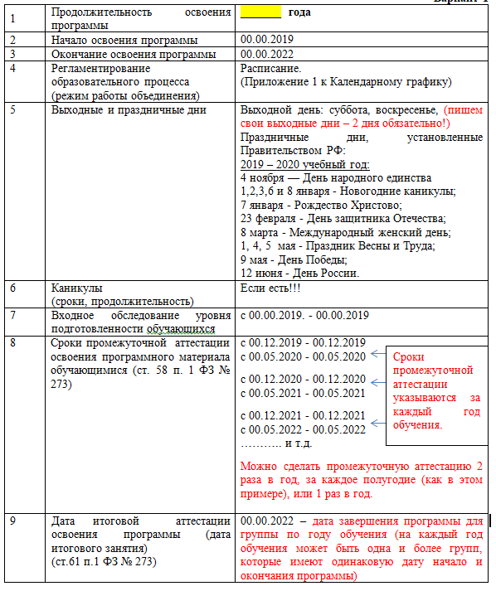
2.Комплекс организационно-педагогических условий
2.1. Календарно-учебный график.

Slide 25
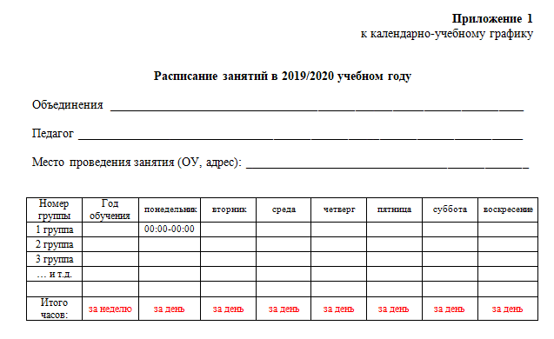
2.Комплекс организационно-педагогических условий
2.1. Календарно-учебный график.

Slide 26
2. Комплекс организационно-педагогических условий
2.2. Условия реализации программы – реальная и доступная совокупность условий реализации программы.
Объем и сроки реализации программы, режим, периодичность и продолжительность занятий
В данном подразделе рекомендуется поместить следующую информацию:
- временные границы, на сколько лет рассчитана программа, её продолжительность;
- этапы образовательного процесса, срок обучения на каждом этапе, режим занятий;
- количество часов на каждый год.
Условия набора обучающихся.
В этом подразделе нужно поместить следующую информацию:
- наполняемость групп;
- условия приема детей (нужен мед.допуск или нет, заявление родителей, свободный прием);
Организация образовательного процесса .
Методы и формы организации и проведения занятий.
Материально-техническое обеспечение.
В разделе должны быть указаны все необходимые составляющие
реализации программы. Желательно в форме таблицы:
№ | Наименование | Количество
1. | Карабины туристические - 85 единиц (5 карабинов x 17 чел.) | 20

Slide 27
2. Комплекс организационно-педагогических условий
2.3.Форма аттестации и оценочные материалы
Содержание аттестации:
• Входной контроль (предварительная аттестация) – это оценка исходного уровня знаний перед началом образовательного процесса. Проводится с целью определения уровня развития детей.
• Текущий контроль – это оценка качества усвоения обучающимися учебного материала; отслеживание активности обучающихся.
• Промежуточная аттестация – это оценка качества усвоения обучающимися учебного материала по итогам учебного периода (этапа/года обучения).
• Итоговая аттестация – это оценка уровня достижений обучающихся по завершении освоения дополнительной общеобразовательной программы с целью определения изменения уровня развития детей, их творческих способностей; заключительная проверка знаний, умений, навыков.

Slide 28
2. Комплекс организационно-педагогических условий
2.3.Форма аттестации и оценочные материалы
Содержание аттестации: Итоговая аттестация
Федеральный закон № 273-ФЗ "Об образовании в Российской Федерации" не предусматривает проведение итоговой аттестации по дополнительным общеобразовательным общеразвивающим программам (ст.75), но и не запрещает её проведение (ст.60) с целью установления:
• соответствия результатов освоения дополнительной общеразвивающей программы заявленным целям, задачам и планируемым результатам обучения;
• соответствия процесса организации и осуществления дополнительной общеразвивающей программы установленным требованиям к порядку и условиям её реализации.

Slide 29
2. Комплекс организационно-педагогических условий
2.3.Форма аттестации и оценочные материалы
В зависимости от предмета изучения формы проведения аттестации могут быть следующие:
1.Тестовые, контрольные, срезовые задания (устный опрос, письменный опрос, тестирование).
2. Создание проблемных, затруднительных заданий (решение проблемных задач, шаблоны-головоломки и т.п.).
3. Демонстрационные: организация выставок, конкурсов, соревнований, презентация.
4. Анкетирование.
5. Проект.
6. Педагогическая диагностика.
7. Передача обучающемуся роли педагога.
8. День творчества в кружках.
9. Самооценка обучающихся своих знаний и умений.
10. Комбинированная: анкетирование, наблюдение, решение проблемы.
11. Индивидуальные карточки с заданиями различного типа.
12. Групповая оценка работ.
13. Тематические кроссворды.
14. Собеседование.
15. Деловые игры.
16. Творческий отчет (концерт, выставка и т.п.).
17. Защита рефератов.
18. Домашнее задание на самостоятельное выполнение.
19. Карта индивидуальных достижений.
20. Зачет (экзамен).

Slide 30
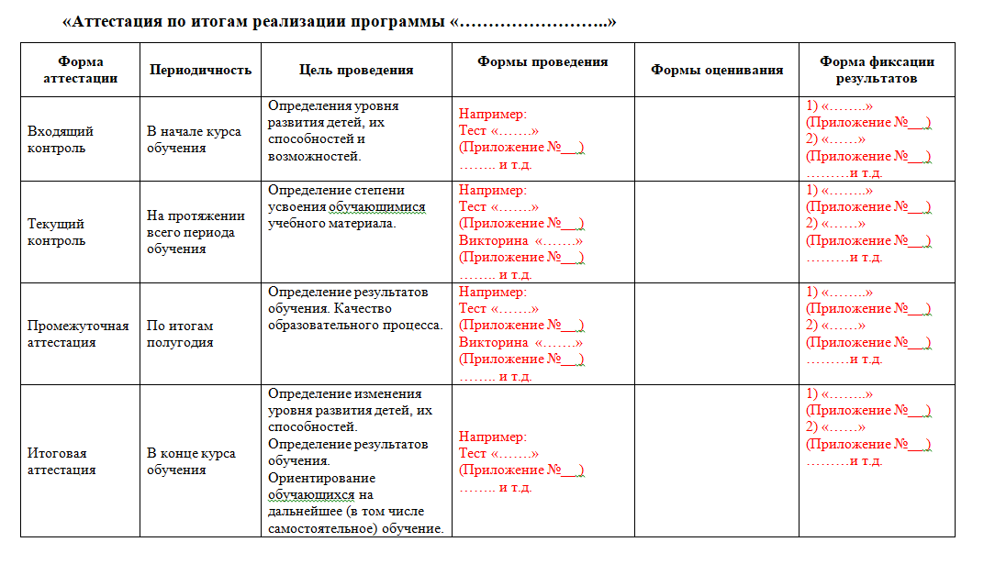
2. Комплекс организационно-педагогических условий
2.3.Форма аттестации и оценочные материалы

Slide 31
2. Комплекс организационно-педагогических условий
2.3.Форма аттестации и оценочные материалы
Оценочные материалы — пакет диагностических методик, позволяющих определить достижение обучающимися планируемых результатов (ФЗ № 273, ст.2, п.9; ст. 47, п.5).
Предмет оценивания: набор основных знаний, умений, практических навыков по изучаемому виду деятельности; универсальные учебные действия; перечень важнейших личностных свойств и другое.
Методика выявления, диагностики и оценки получаемых результатов разрабатываются педагогом в соответствии с требованиями, принятыми в образовательной организации.
Критериями оценки результативности обучения могут являться:
• критерии оценки уровня теоретической подготовки:
• критерии оценки уровня практической подготовки:
• критерии оценки уровня личностного развития детей:

Slide 32
2. Комплекс организационно-педагогических условий
2.4. Методические и дидактические материалы.
В данном разделе указывается методические и дидактические материалы, используемые в реализации программы.
Методические материалы (направлены на учителя) - это пособия обеспечивающие программу методическими видами продукции (разработки игр, бесед, походов, экскурсий, конкурсов, конференций и т.д.) и описывающие и раскрывающие формы, средства, методы обучения.
Дидактические материалы (направлены на ученика) - разновидность наглядных учебных пособий (карты, таблицы, реактивы, растения и т. д.), раздаваемые учащимся для самостоятельной работы на уроке или дома или демонстрируемые педагогом. Дидактическим материалом называются также сборники задач и упражнений для учащихся.

Slide 33
2. Комплекс организационно-педагогических условий
2.5. Воспитательный компонент
В содержание дополнительных общеобразовательных программ всех направленностей включается воспитательный компонент, направленный на формирование у детей и молодежи общероссийской гражданской идентичности, патриотизма, гражданской ответственности, чувства гордости за историю России, воспитание культуры межнационального общения, что предусматривается Федеральным проектом «Успех каждого ребенка» нацпроектом «Образование», проектом Концепции развития дополнительного образования до 2030 г.
В содержание данного раздела входит:
Цель и задачи воспитательной работы образовательной организации;
Формы и методы воспитания;
Условия воспитания;
Ценностно-целевая основа воспитания;
Анализ результатов;
План воспитательной работы (таблица).

Slide 34
2. Комплекс организационно-педагогических условий
2.5. Воспитательный компонент
План воспитательной работы составлен в форме таблицы и разделен по модулям:
Учебное занятие;
Походы, экскурсии;
Соревнования, слеты, сборы, тренировки, конференции, конкурсы;
Воспитательная среда (праздники, памятные даты, акции, десанты);
Работа с родителями;
Наставничество;
Самоопределение (профориентация);
Профилактика.
Модуль: Учебное занятие Задачи:
№ | Наименование мероприятия | Форма проведения | Сроки проведения
1
Модуль: Походы, экскурсии Задачи:
№ | Наименование мероприятия | Форма проведения | Сроки проведения
1
Модуль: Соревнования, слеты, сборы, тренировки, конференции, конкурсы Задачи:
№ | Наименование мероприятия | Форма проведения | Сроки проведения
1

Slide 35
2. Комплекс организационно-педагогических условий
2.6. Список литературы - структурный элемент программы, включающий перечень использованной составителем литературы, сайтов, аудио-видеоматериалов.
Необходимо составлять список литературы, состоящий из двух разделов:
- списка литературы, использованной педагогом в своей работе;
списка литературы для обучающихся и родителей.
Источники распределяются по алфавиту.
Помимо алфавитного порядка размещения источников стоит учесть нюансы распределения литературы в списке по типовой принадлежности. Первыми указываются нормативно-правовые акты. Затем вносятся научные источники, учебные пособия и ссылки на Интернет-ресурсы.

Slide 36
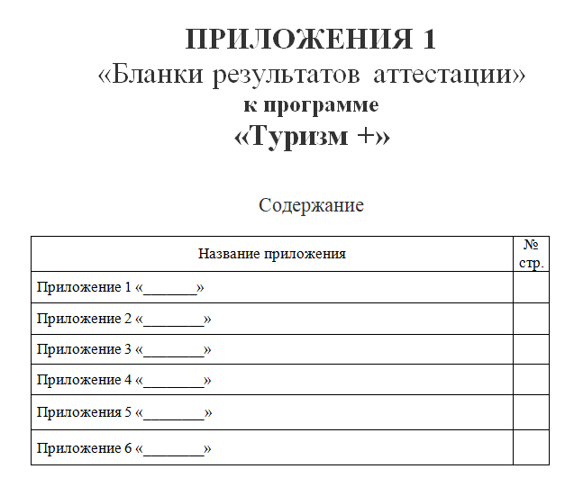
ПРИЛОЖЕНИЯ к программе
Приложение 1. «Бланки результатов аттестации»

Slide 37
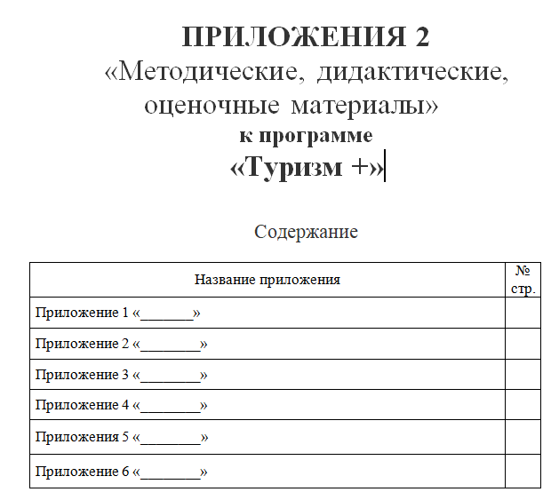
ПРИЛОЖЕНИЯ к программе
Приложение 2. «Методические, дидактические, оценочные материалы»

Slide 38
Нормативно-правовая компетенция педагога дополнительного образования - это:
- представление об основах нормативно-правовой (документационной) деятельности;
- знание официальных документов, обеспечивающих обучение и воспитание детей в современных условиях;
- способность ориентироваться в образовательной ситуации с позиции законодательства, решать проблемы различной сложности на основе имеющихся знаний;
- эффективное использование в педагогической деятельности нормативно-правовых документов;
- разработка локальных нормативных правовых документов;
- принятие решений в рамках существующей актуальной законодательной базы;
- готовность и умение применять документы в профессиональной деятельности в практической деятельности для решения профессиональных задач.

Slide 39
Ссылки на нормативно-правовую документацию:
1. Федеральный закон от 29 декабря 2012 г. № 273-ФЗ Об образовании в Российской Федерации (с изменениями на 4 августа 2023 года) (редакция, действующая с 1 сентября 2023 года)
2. Федеральный закон от 24 июля 1998 г. № 124-ФЗ Об основных гарантиях прав ребенка в Российской Федерации В настоящий документ вносятся изменения на основании Федерального закона от 04.08.2023 N 475-ФЗ с 1 января 2025 года.
3. Распоряжение Правительства РФ от 29 мая 2015 г. № 996-р Об утверждении Стратегии развития воспитания в Российской Федерации на период до 2025 года
4. Приказ Минпросвещения России от 27 июля 2022 г. № 629 Об утверждении Порядка организации и осуществления образовательной деятельности по дополнительным общеобразовательным программам
5. Постановление Главного государственного санитарного врача РФ от 28 сентября 2020 г. N 28 "Об утверждении санитарных правил СП 2.4.3648-20 "Санитарно-эпидемиологические требования к организациям воспитания и обучения, отдыха и оздоровления детей и молодежи""
6. Постановление главного государственного санитарного врача РФ от 28 января 2021 года N 2 Об утверждении санитарных правил и норм СанПиН 1.2.3685-21 "Гигиенические нормативы и требования к обеспечению безопасности и (или) безвредности для человека факторов среды обитания"
7. Приказ Минтруда России от 22 сентября 2021 г. № 652н Об утверждении профессионального стандарта "Педагог дополнительного образования детей и взрослых"
8. Приказ Минпросвещения России от 03 сентября 2019 г. № 467 Об утверждении Целевой модели развития региональных систем дополнительного образования детей (с изменениями на 21 апреля 2023 года)
9. Распоряжение Правительства РФ от 31 марта 2022 г. № 678-р О Концепции развития дополнительного образования детей до 2030 года (с изменениями на 15 мая 2023 года)
10. Постановление Правительства РФ от 26 декабря 2017 г. № 1642 Об утверждении государственной программы Российской Федерации "Развитие образования« (с изменениями на 14 ноября 2023 года)
11. Закон Челябинской области от 30 августа 2013 г. № 515-ЗО Об образовании в Челябинской области (с изменениями на 31 августа 2023 года)

